Slide 1


Slide 2

TRƯỜNG TIỂU HỌC KHẢ PHONG
AN TOÀN GIAO THÔNG
LỚP 5
Giáo viên: Nguyễn Thị Phương Lan

Slide 3








Slide 4

AN TOÀN GIAO THÔNG
BÀI 1: ĐIỀU KHIỂN XE ĐẠP CHUYỂN HƯỚNG AN TOÀN

Slide 5
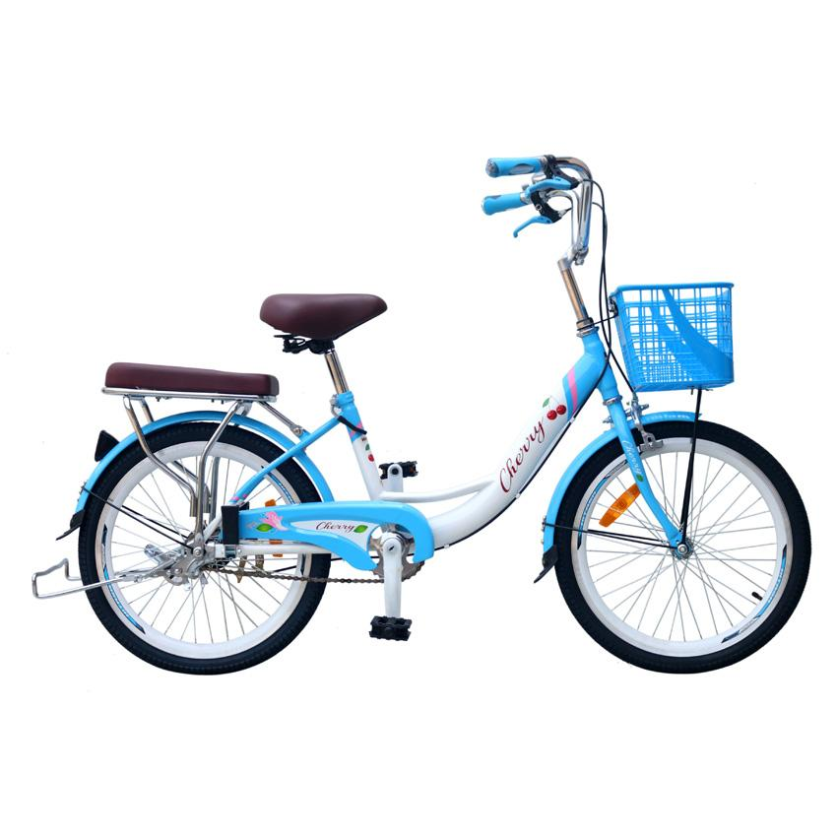

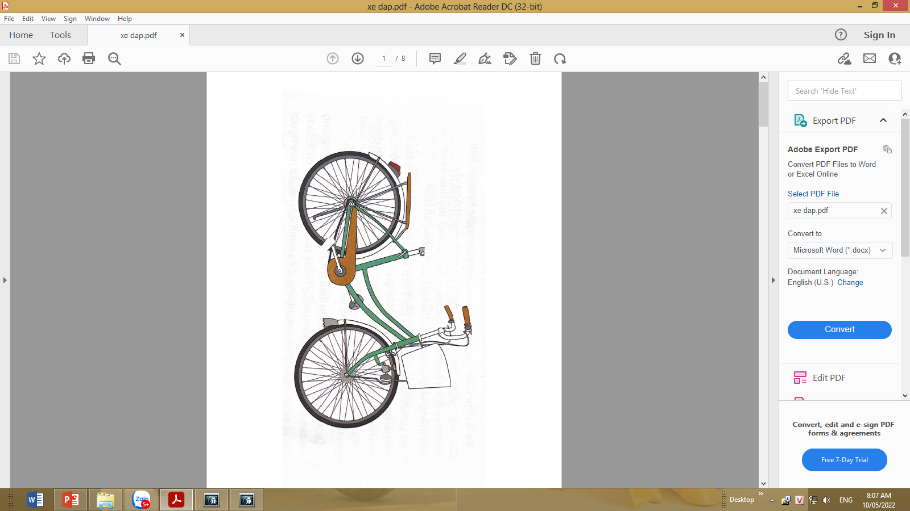
Hoạt động 1: Em hãy chỉ ra các bộ phận còn thiếu của xe đạp trong bức tranh sau:

Slide 6

Bàn đạp
Hệ thống truyền lực
Đùi, trục giữa
Đĩa, xích, líp
Hệ thống chuyển động: bánh xe
Tay lái (ghi-đông)
Cấu tạo của xe đạp
Hệ thống lái
Cổ, phuộc
Tay phanh
Hệ thống phanh
Dây phanh
Khung chịu lực
Cụm má phanh
Yên

Slide 7
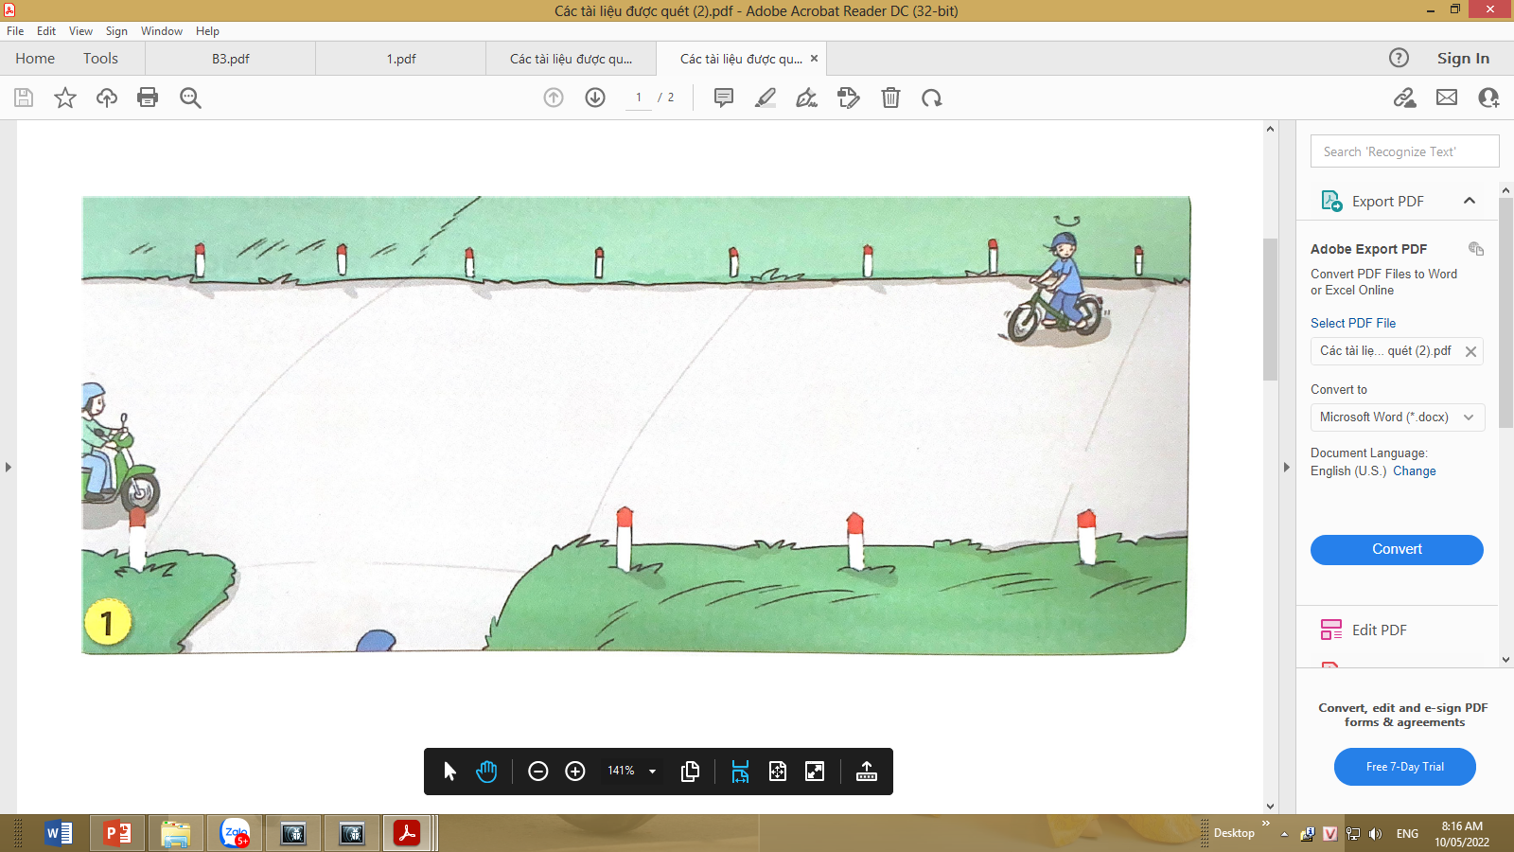
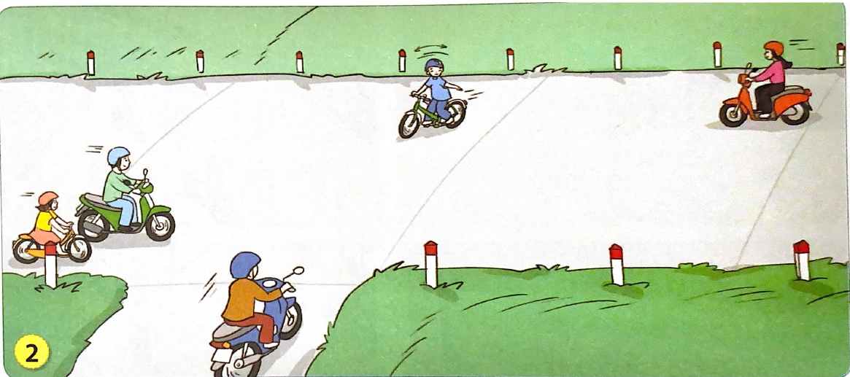
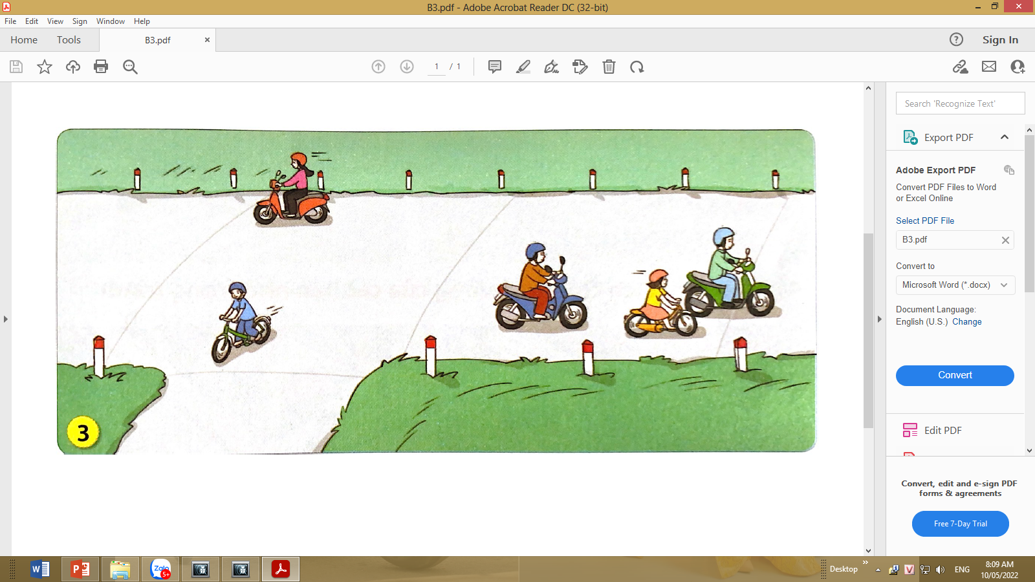
Hoạt động 2:
Thảo luận nhóm 4
Quan sát tranh và trả lời câu hỏi:
Khi di chuyển trên đường, để chuyển hướng an toàn các em phải thực hiện các bước nào?

Slide 8

Các bước điều khiển xe đạp chuyển hướng an toàn
Xác định trước hướng đi, giảm tốc độ
1
Quan sát hướng (trái, phải, trước, sau), khi thấy đảm bảo an toàn thi đưa ra tín hiệu báo chuyển hướng
2
3
Thận trọng điều khiển xe chuyển hướng và luôn quan sát phòng tránh va chạm.

Slide 9
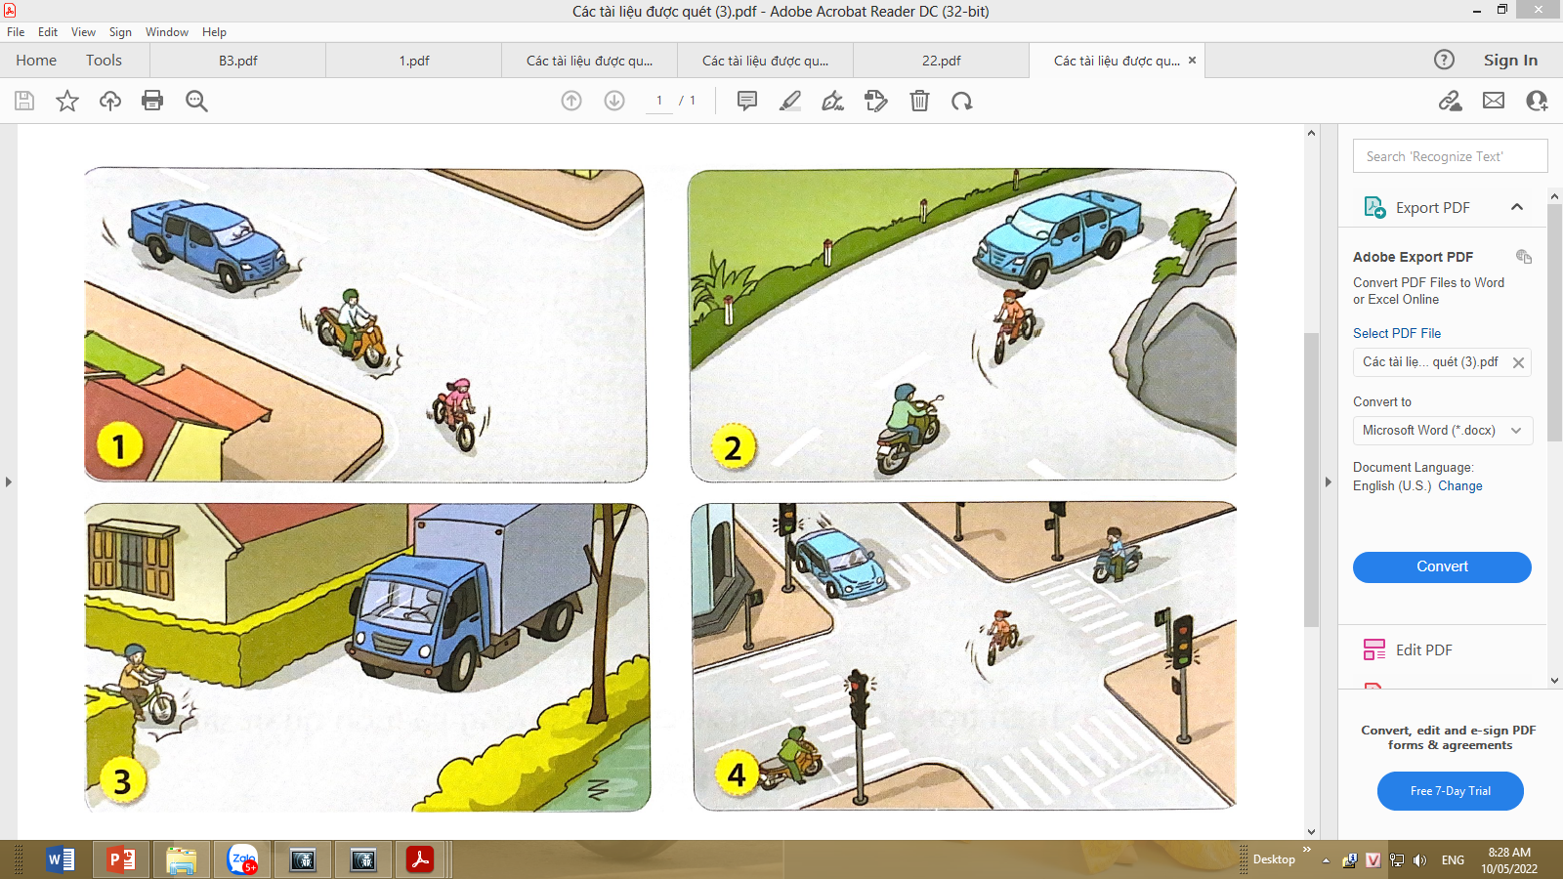
Hoạt động 3: Quan sát tranh và chỉ ra những hành vi nguy hiểm khi chuyển hướng

Slide 10

Lưu ý:
- Nhường đường cho người đi bộ.
- Chấp hành hiệu lệnh điều khiển giao thông.
- Nếu đường đi có nhiều xe qua lại, em phải dắt xe qua đường tại nơi có vạch kẻ đường dành cho người đi bộ (khi đèn tín hiệu dành cho người đi bộ bật sang màu xanh)

Slide 11
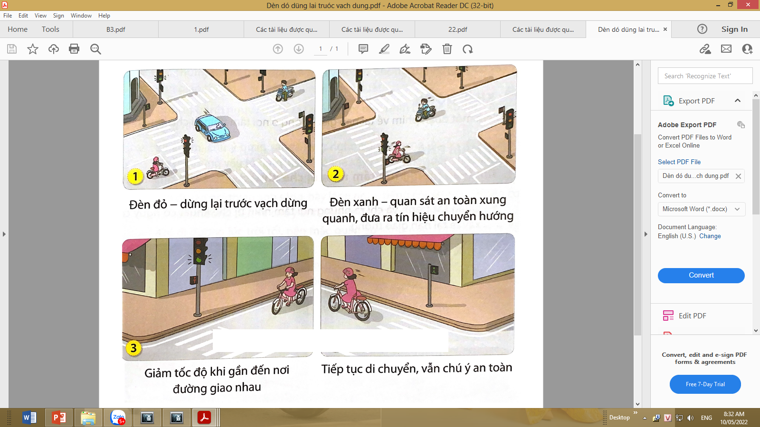
Sắp xếp các bức tranh theo đúng thứ tự chuyển hướng an toàn tại nơi đường giao nhau có tín hiệu đèn giao thông

Slide 12
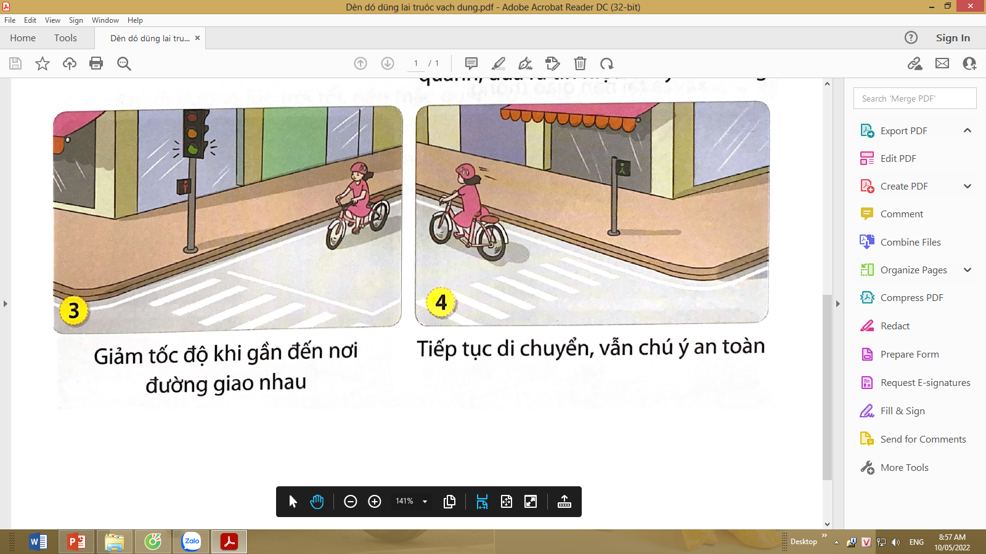
Sắp xếp các bức tranh theo đúng thứ tự chuyển hướng an toàn tại nơi đường giao nhau có tín hiệu đèn giao thông

Slide 13

Ghi nhớ
- Khi đi xe đạp em phải luôn luôn đi vào phần đường dành cho xe đạp, đi về bên tay phải.
- Qua ngã ba, ngã tư có đèn tín hiệu phải đi theo hiệu lệnh của tín hiệu đèn.
- Khi muốn đổi hướng (rẽ phải, rẽ trái) phải đi chậm, giơ tay xin đường và chú ý quan sát xe.
- Nếu đường đi có nhiều xe qua lại, em phải dắt xe qua đường tại nơi có vạch kẻ đường dành cho người đi bộ (khi đèn tín hiệu dành cho người đi bộ bật sáng màu xanh.

Slide 14



CHÚC CÁC EM
CHĂM NGOAN, HỌC TỐT!
CHÀO TẠM BIỆT
CÁC EM!

